Slide 1
Муниципальное бюджетное учреждение культуры
«Бейская межпоселенческая районная библиотека»
Я – гражданин России

Slide 2
Муниципальное бюджетное учреждение культуры
«Бейская межпоселенческая районная библиотека»
Мы честь отчизны охраняем,
Мы все едины, мы — народ!
Россия, матушка родная,
Тебя спасем от всех невзгод.
Нам Конституция дана,
Чтобы понять, в чем ее суть.
У нас прекрасная страна,
А вместе с ней и весь наш путь!

Slide 3
Муниципальное бюджетное учреждение культуры
«Бейская межпоселенческая районная библиотека»
12 декабря
День Конституции РФ

Slide 4
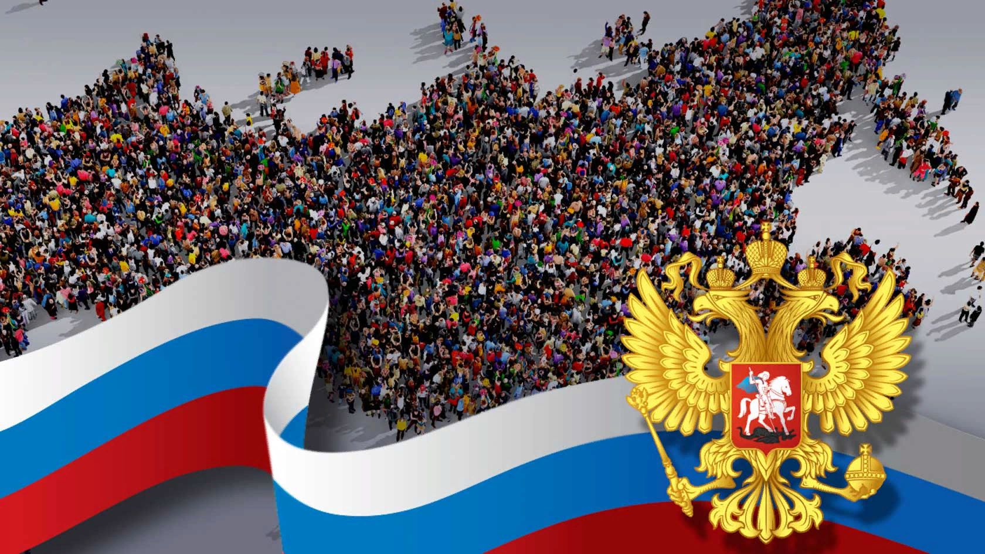
Муниципальное бюджетное учреждение культуры
«Бейская межпоселенческая районная библиотека»

Slide 5
Муниципальное бюджетное учреждение культуры
«Бейская межпоселенческая районная библиотека»

Slide 6
Муниципальное бюджетное учреждение культуры
«Бейская межпоселенческая районная библиотека»
Конституция РФ – это основной закон нашего государства, который имеет выс-шую юридическую силу, прямое дейст-вие и применяется на всей территории РФ.

Slide 7
Муниципальное бюджетное учреждение культуры
«Бейская межпоселенческая районная библиотека»
10 июля 1918 г.
в России появилась
первая Конституция

Slide 8
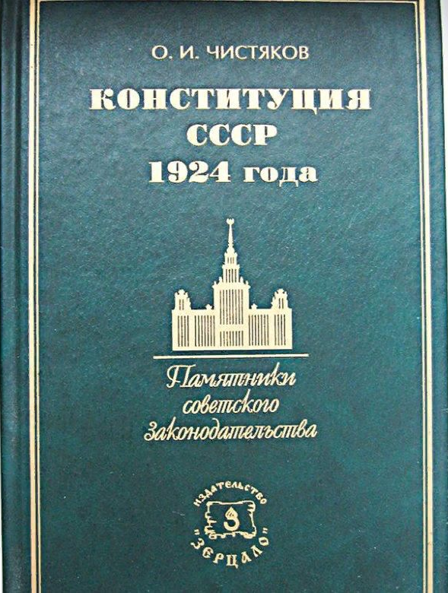
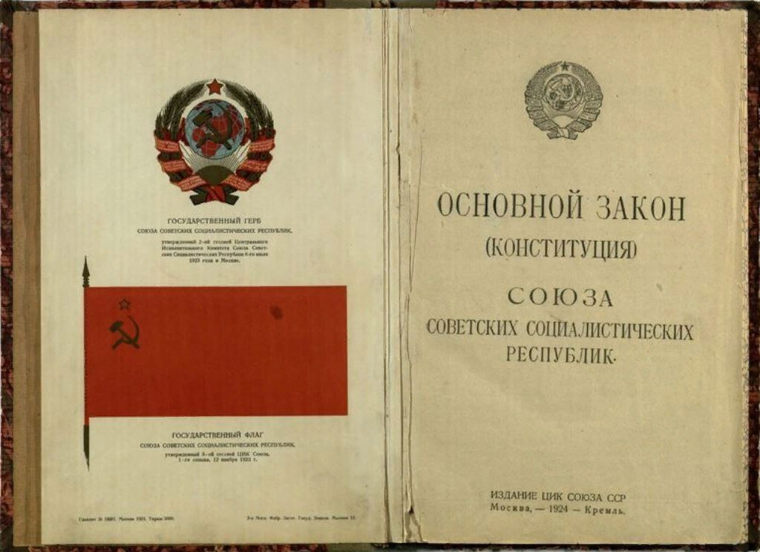
Муниципальное бюджетное учреждение культуры
«Бейская межпоселенческая районная библиотека»
Конституция СССР 1924г.

Slide 9
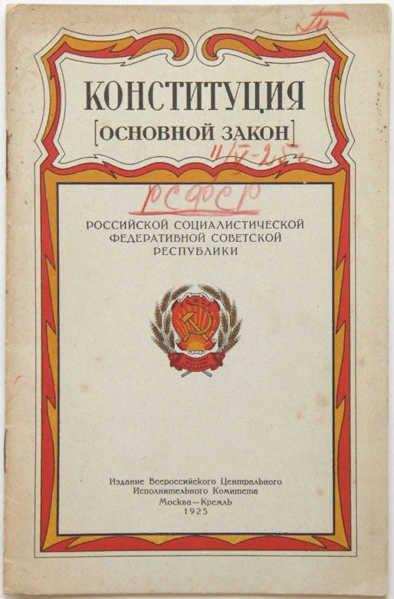
Муниципальное бюджетное учреждение культуры
«Бейская межпоселенческая районная библиотека»
Конституция РСФСР 1925г.

Slide 10
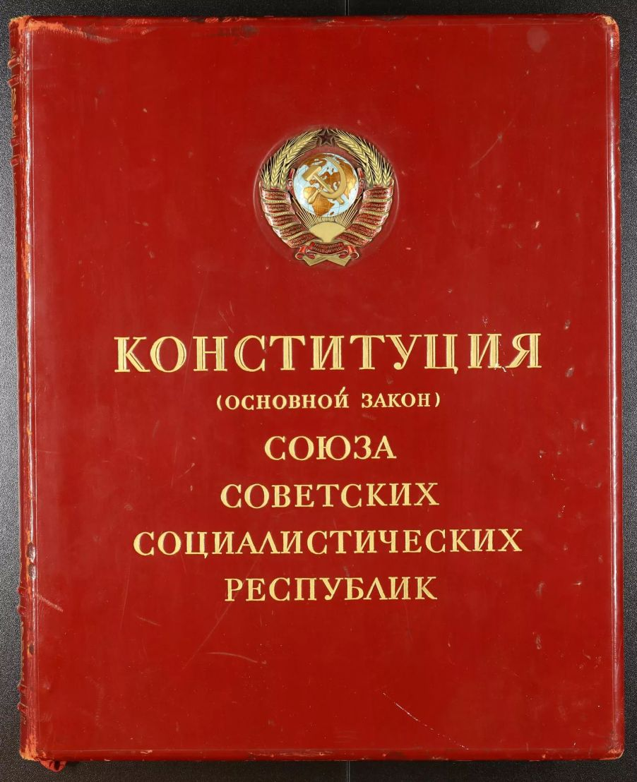
Муниципальное бюджетное учреждение культуры
«Бейская межпоселенческая районная библиотека»
Конституция СССР 1936г.

Slide 11
Муниципальное бюджетное учреждение культуры
«Бейская межпоселенческая районная библиотека»
Конституция Российской Федерации

Slide 12
Муниципальное бюджетное учреждение культуры
«Бейская межпоселенческая районная библиотека»
День Конституции — это день закона,
Права и защиты наших граждан!
Его мы встретим с почестью сегодня,
Для России — день из самых важных!
Поздравляем всех, от мала до велика,
Богатеет пусть и пусть цветет страна!
Конституция людей любых религий
Единит и бережет всегда!
В день Конституции Российской Федерации
Я от души хочу вам пожелать,
Лишь счастья, независимо от нации,
И чаще толерантность проявлять.
В России нашей множество народностей,
Так пусть же между нами будет мир!
Освободиться нужно от условностей,
Чтоб всех нас флаг РФ объединил!

Slide 13
Муниципальное бюджетное учреждение культуры
«Бейская межпоселенческая районная библиотека»
Конституция Российской Федерации

Slide 14
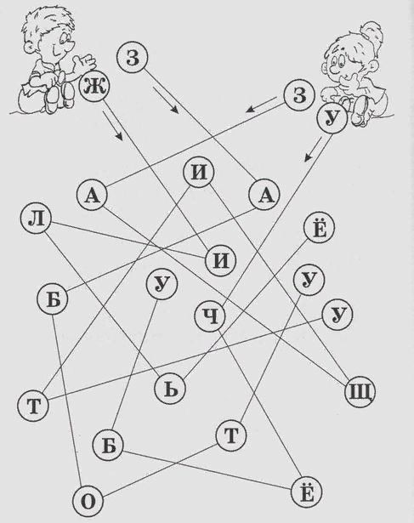
На что вы имеете право:

Slide 15
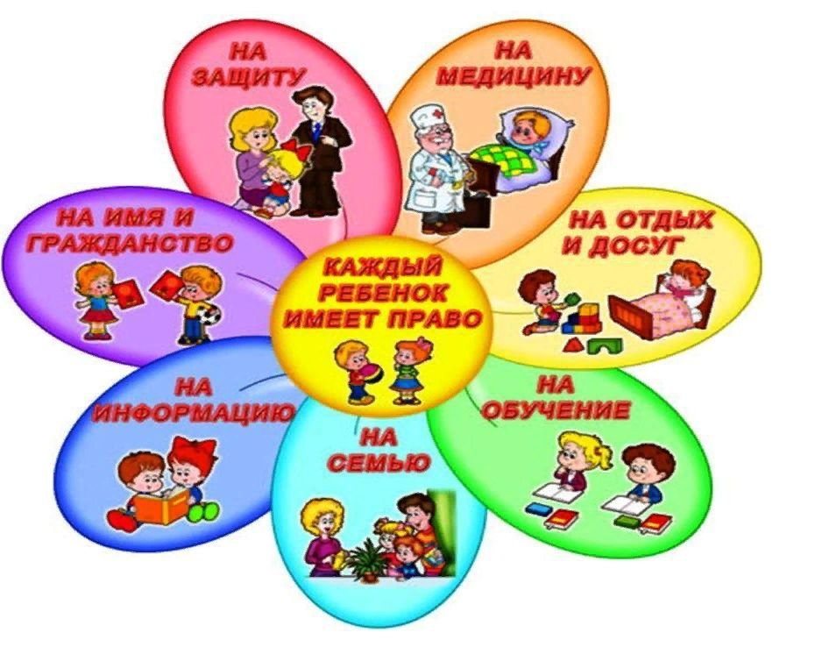
Сценки о правах человека

Slide 16
Муниципальное бюджетное учреждение культуры
«Бейская межпоселенческая районная библиотека»
Государственные символы Российской Федерации

Slide 18
Муниципальное бюджетное учреждение культуры
«Бейская межпоселенческая районная библиотека»
Найди слова, относящиеся к гимну Российской Федерации
С У Д Е Р Ж А В А
Р О С Т Р А Н А Л И М
Б У Й В О Л Я Ш А
Г Р А М О Ф О Н С Л А В А
П Р Е М У Д Р О С Т Ь
С О К О Л О С О Ю З

Slide 19
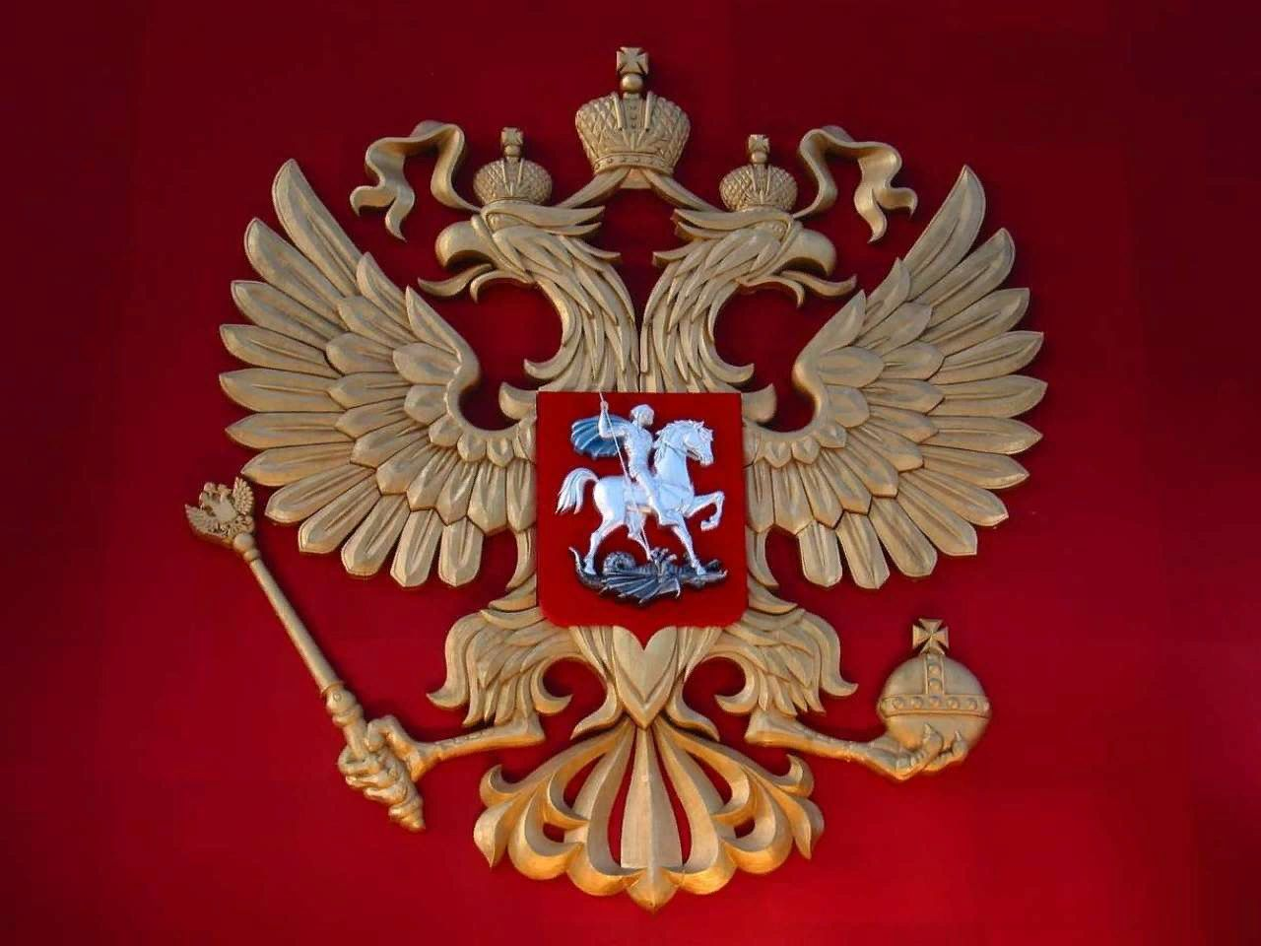
Муниципальное бюджетное учреждение культуры
«Бейская межпоселенческая районная библиотека»
Герб Российской Федерации

Slide 20
Муниципальное бюджетное учреждение культуры
«Бейская межпоселенческая районная библиотека»
Термины, встречающие в Конституции РФ:
- русские крестьяне считали, что так зовут жену Наполеона Бонапарта,
-одно из значений - построение;
-в биологии - индивидуальные физиологи-ческие и анатомические особенности;
-на латинском - установление;
-в политике - основной закон государства;

Slide 21
Муниципальное бюджетное учреждение культуры
«Бейская межпоселенческая районная библиотека»
-имеет свою структуру;
-имеет свои специальные органы для реализации своих полномочий;
-появилось в глубокой древности;
-из-за спора о том, кто его создал у славян, норманны или сами славяне, Ломоносов подрался с Бауэром и сидел в тюрьме;
-оно различается по форме правления, по способу осуществления власти

Slide 22
Муниципальное бюджетное учреждение культуры
«Бейская межпоселенческая районная библиотека»
-возникла в Древней Греции;
-на латыни - общественное дело;
-ради неё Робеспьер отправлял на гильотину других и был казнён сам;
-это форма правления;
-бывает парламентской и президентской;

Slide 23
Муниципальное бюджетное учреждение культуры
«Бейская межпоселенческая районная библиотека»
- устанавливает государство;
-в западных странах за укрывательство можно получить большой тюремный срок;
-при Иване Грозном народы Сибири называли его ясак и платили мехами;
-идёт на содержание госструктур, армию, образование;
-по статье 57 Конституции каждый обязан их платить.

Slide 24
Муниципальное бюджетное учреждение культуры
«Бейская межпоселенческая районная библиотека»
- у каждого преступника она должна быть;
-это понятие важно для военного и для шахматиста и для юриста;
-в СССР многие лица, осуждаемые как политические, либо ее не имели, либо имели только формально;
-она должна быть противовесом обвинению;

Slide 25
Муниципальное бюджетное учреждение культуры
«Бейская межпоселенческая районная библиотека»
- он защищает закон и его выполнение;
-без его санкций у оперативных работников «связаны руки»;
-название его должности с латинского означает - обвинение;
-он зачитывает в суде пункты обвинения;

Slide 26
Муниципальное бюджетное учреждение культуры
«Бейская межпоселенческая районная библиотека»
- оно бывает естественным и общественным;
-оно регулирует деятельность людей при помощи соответствующих дозволений и запретов;
-оно есть у каждого человека;
-оно принято на Хельсинском совещании по безопасности в Европе;

Slide 27
Муниципальное бюджетное учреждение культуры
«Бейская межпоселенческая районная библиотека»
- он может быть либеральным и строгим;
-он есть во всех странах, и его называют основным;
-в нем могут быть воры;
-русская пословица связывает его с дышлом;

Slide 28
Муниципальное бюджетное учреждение культуры
«Бейская межпоселенческая районная библиотека»
-это наказание – современный заменитель меча Фемиды;
-он есть во всех странах, и его называют основным;
-в нем могут быть воры;
-русская пословица связывает его с дышлом;

Slide 29
Муниципальное бюджетное учреждение культуры
«Бейская межпоселенческая районная библиотека»
-это наказание – современный заменитель меча Фемиды;
-используется во всех видах ответственности (уголовной, административной, гражданской);
-невозможен при условии ведения обществом натурального хозяйства и соответственно отсутствия денег;
-измеряется в каждой валюте каждого государства;

Slide 30
Муниципальное бюджетное учреждение культуры
«Бейская межпоселенческая районная библиотека»
-окончательно сформировался в древнем Риме – как сословно представительный;
-основная его функция – в вынесении ключевых решений;
-бывает военным и гражданским;
-по мнению известного киногероя в СССР, он самый гуманный в мире;

Slide 31
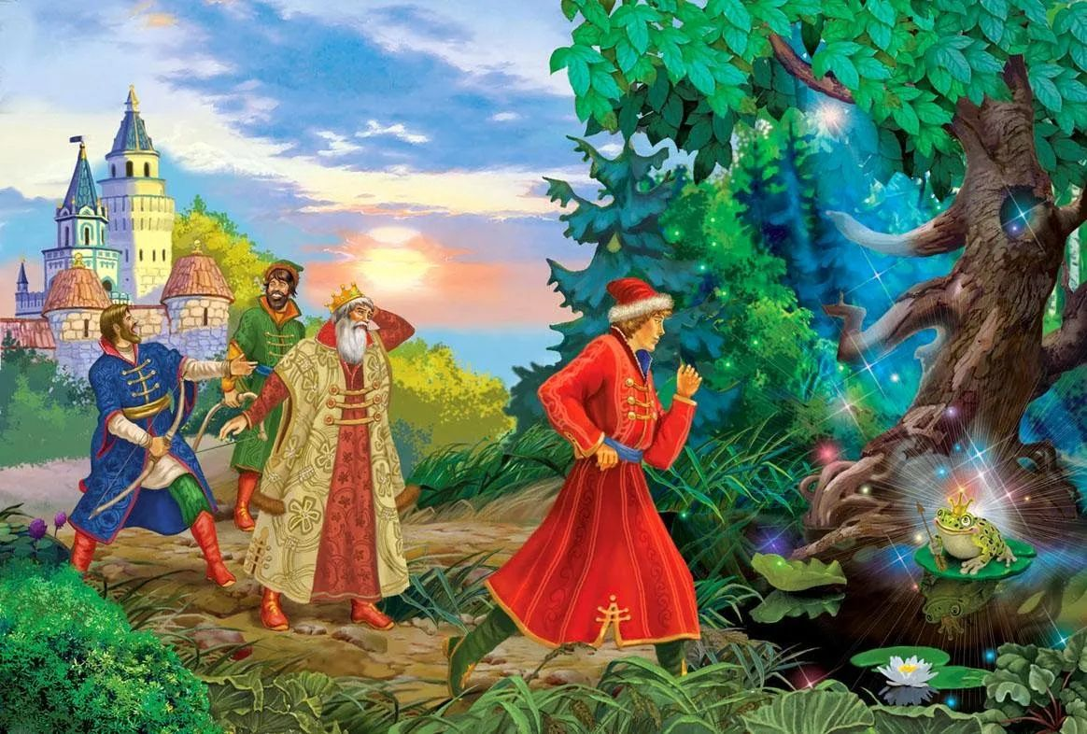
Муниципальное бюджетное учреждение культуры
«Бейская межпоселенческая районная библиотека»
Сказки

Slide 32
Муниципальное бюджетное учреждение культуры
«Бейская межпоселенческая районная библиотека»
Анаграммы

Slide 33
Муниципальное бюджетное учреждение культуры
«Бейская межпоселенческая районная библиотека»
Карточка 1
К О Р Ё Н Б Е
М Я С Ь Е
А Р А Н С Т
К У Н Т Е М О Д
К О Н З А
И П О К А Л И Т
З И Н Ь Ж
Д И Л И Е Т О Р

Slide 34
Муниципальное бюджетное учреждение культуры
«Бейская межпоселенческая районная библиотека»
Карточка 2
В Е Н К Я И Ц О Н
Я Д П О Р О К
В О Р А П
Ю З О С
С О Д Р О П К Т О
Л О К А Ш
С Т О Н С И Т О В О Д
Д Е М И Н А Ц И

Slide 35
Муниципальное бюджетное учреждение культуры
«Бейская межпоселенческая районная библиотека»
Карточка 3
Д Ы Х О Т
Р О З А В И Н А Б Е О
Д У Г О С
Л О В Ч Е К Е
В О С О Л
Г Р И Н Н А Д А Ж
Ц Е Т О
Ж Б А Р У Д

Slide 36
Муниципальное бюджетное учреждение культуры
«Бейская межпоселенческая районная библиотека»
Карточка 4
К О Л Ь Ш И К Н
Ш Ы М Л А
Ц И К Л А Р А Д Е Я
Е Б Р А Н И С О
Б О С Т В О Щ Е
П Р А П У Г
К Е У Н О П
Н Е М Е Н И

Slide 37
Муниципальное бюджетное учреждение культуры
«Бейская межпоселенческая районная библиотека»
Вопросы

Slide 38
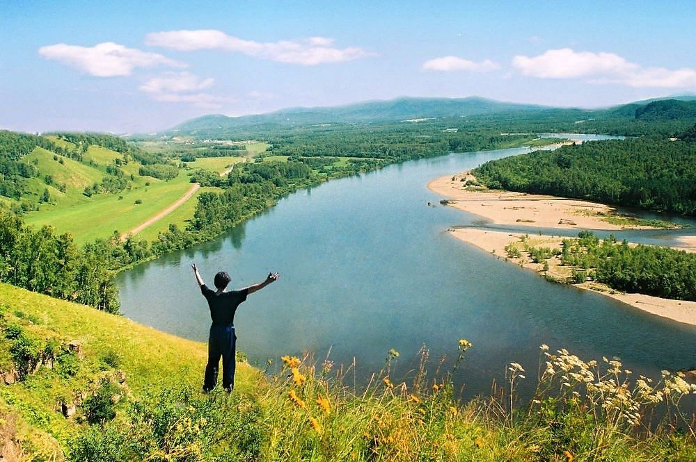
Муниципальное бюджетное учреждение культуры
«Бейская межпоселенческая районная библиотека»

